Slide 1
Microbiologie
Les 2: De bouw van bacteriën

Slide 2
Waar hebben we het vorige week over gehad?

Slide 3
Weeknr. | Lesweek | Lesinhoud | Bijhorende leerdoelen | Lesmateriaal
6 | 1 | Indeling van micro-organismen en het nut en schadelijkheid van micro-organismen | 1 + 2 | Biologie voor analisten, hs.12, bl.236-237 + bl.243-244
7 | 2 | Vermenigvuldiging, bouw en rangschikking van bacteriën | 3 + 6 | Biologie voor analisten, hs.12, bl.238-242
8 | - | Voorjaarsvakantie
9 | 3 | Benodigde voedingsstoffen, reincultuur en bacteriekolonie | 4 + 5 | Biologie voor analisten, hs.13, bl.254-258
10 | 4 | Factoren van invloed op groei, Groeicurve van bacteriën in een batchcultuur en groei meten op het lab | 7 + 8 + 9 | Biologie voor analisten, hs.13 bl.258-264
11 | 5 | De bouw van virussen | 10 | Biologie voor analisten, hs.12, bl.249-250
12 | 6 | Presentaties bacteriën | -
13 | 7 | Uitloop, vragen, oefentoets | - | -
14 | 8 | Toets | - | -
15 | 9 | Toetsbespreking | - | -
16 | Oogstweek | Herkansing toets | - | -

Slide 4
Leerdoelen
De indeling van de verschillende micro-organismen benoemen en uitleggen wat de belangrijkste kenmerken zijn.
Toelichten wat het nut en de schadelijkheid van micro-organismen in het dagelijks leven zijn en van beide een voorbeeld geven.
De bouw en rangschikking van bacteriën benoemen.
De verschillende voedingsstoffen noemen die bacteriën nodig hebben om te groeien.
Uitleggen wat een reincultuur en bacteriekolonie zijn, en dit in verband brengen met hoe bacteriën op het laboratorium worden gekweekt.
Benoemen hoe bacteriën zich vermenigvuldigen
Uitleggen welke factoren invloed hebben op de groei van bacteriën
De verschillende fasen van een groeicurve benoemen en hierbij een korte toelichting geven.
Uitleggen hoe de groei van micro-organismen op het lab wordt gemeten
De bouw van een virus benoemen en uitleggen wat een virus is

Slide 5
Leerdoelen
De indeling van de verschillende micro-organismen benoemen en uitleggen wat de belangrijkste kenmerken zijn.
Toelichten wat het nut en de schadelijkheid van micro-organismen in het dagelijks leven zijn en van beide een voorbeeld geven.
De bouw en rangschikking van bacteriën benoemen.
De verschillende voedingsstoffen noemen die bacteriën nodig hebben om te groeien.
Uitleggen wat een reincultuur en bacteriekolonie zijn, en dit in verband brengen met hoe bacteriën op het laboratorium worden gekweekt.
Benoemen hoe bacteriën zich vermenigvuldigen
Uitleggen welke factoren invloed hebben op de groei van bacteriën
De verschillende fasen van een groeicurve benoemen en hierbij een korte toelichting geven.
Uitleggen hoe de groei van micro-organismen op het lab wordt gemeten
De bouw van een virus benoemen en uitleggen wat een virus is

Slide 6
Les onderwerpen:
De bouw van bacteriën
Het verschil tussen grampositieve- en gramnegatieve bacteriën
De verschillende vormen en groeiwijzen van bacteriën
De manier van delen van een bacterie
Wat een spore is

Slide 7
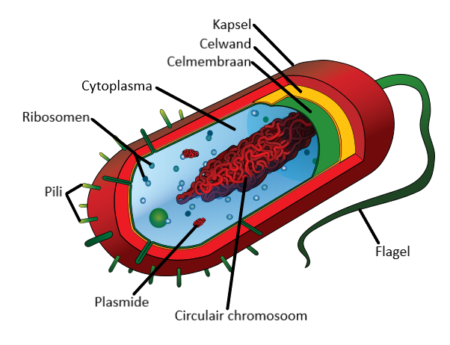
De bouw van een bacterie
Prokaryote cellen
Erg klein, 0,2 tot 5 μm
Hebben een celwand
Geen kernmembraan, erfelijk materiaal ligt los
Geen celorganellen als mitochondria

Slide 8
Onderdelen van een bacterie
Buiten het celmembraan een celwand
Bestaat uit peptidoglycaan
Om de celwand zit een kapsel of slijmlaag
Slijmlaag spoelt gemakkelijk weg
Kapsel zeer sterk gebonden aan bacterie
Dient voor hechting aan oppervlakken en bied bescherming

Slide 9
Onderdelen van een bacterie
Bewegelijke bacteriën hebben een flagel
Korte flagellen noemen we pili
Pili dient ter assistentie hechten aan oppervlak

Slide 10
Onderdelen van een bacterie
Bacterieel DNA ligt op 2 plaatsen in het cytoplasma
In het circulair chromosoom
In plasmiden, kleine circulaire DNA-eenheden voor overdracht genetisch materiaal tussen bacteriën
In de ribosomen worden eiwitten (proteïnen) gemaakt

Slide 11
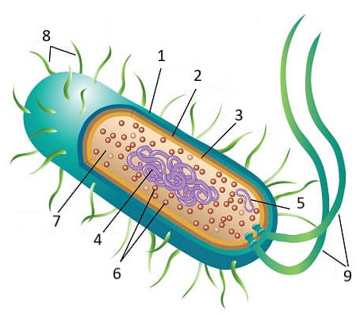
Werkblad
Wat Vul in het werkblad onderdelen en functies in. Maak daarbij gebruik van je boek, hoofdstuk 12 en gebruik eventueel internet voor extra informatie.
Hoe Zelfstandig
Tijd 15 minuten

Slide 12
Werkblad - Bespreken

Slide 13
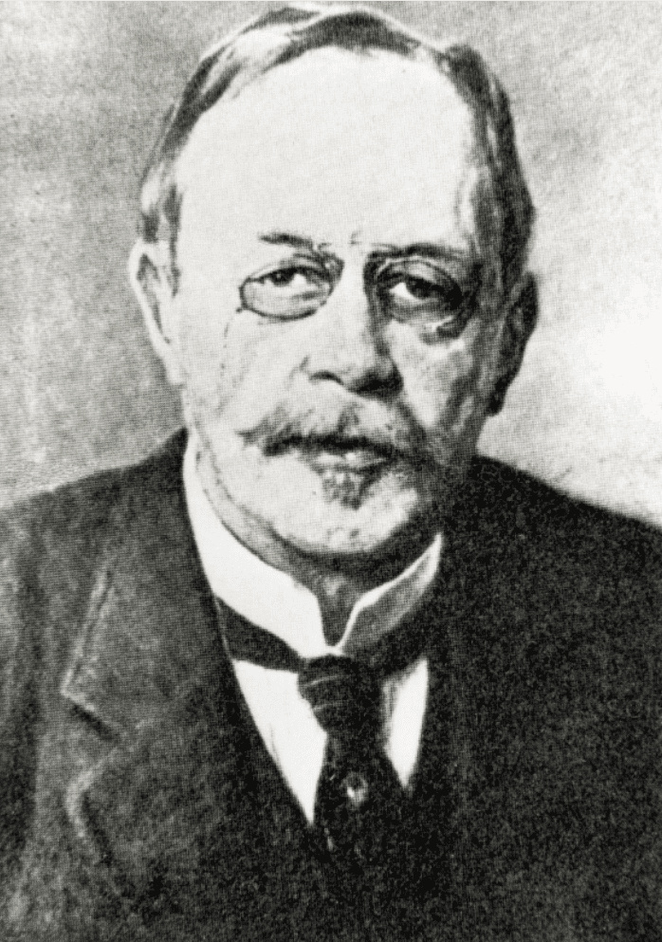
Hans christian Gram
Deense bioloog uit de 19de eeuw
Indeling van bacteriën
Celwand reageert met een kleuring
Gramkleuring

Slide 14
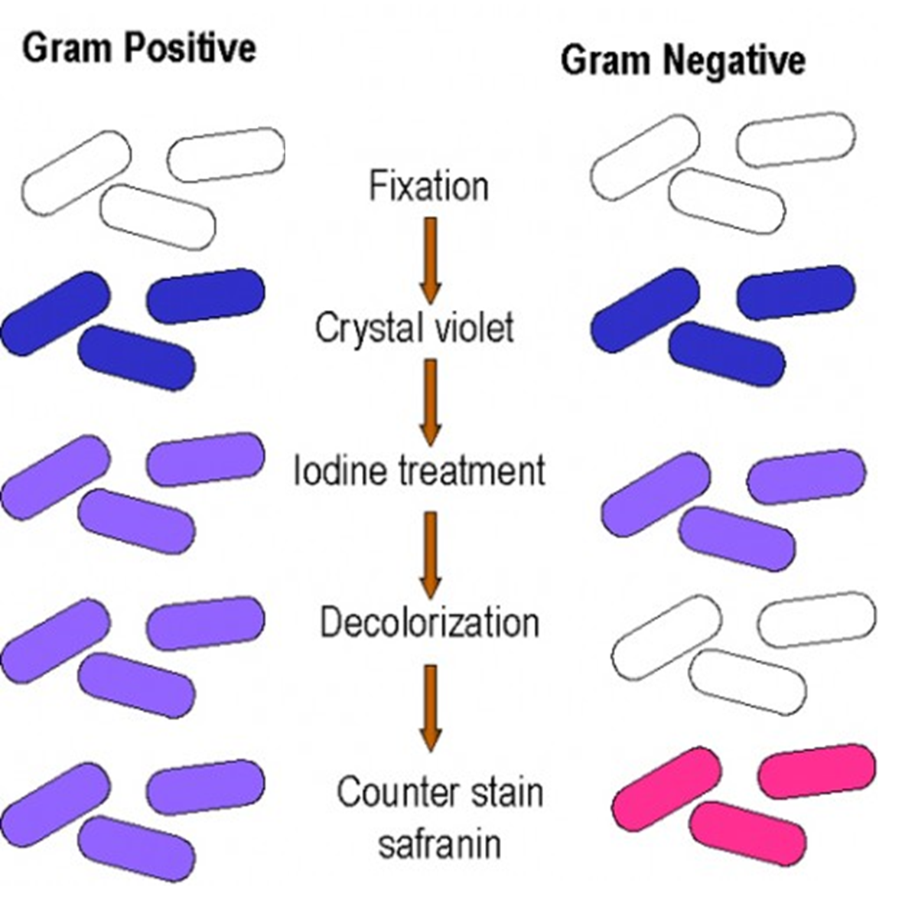
Gramkleuring
1. Fixatie
Zodat de bacterie op het preparaatglas blijft
2. Kleuring met kristal violet
3. Kleuring met lugol jodium
Kristalviolet en jodium vormen kristalen met het peptidoglycaan

Slide 15
Gramkleuring
4. Ontkleuring met ethanol
Hierdoor krimpt de dikke celwand van de gram+ bacterie, waardoor de kleuring niet kan worden weggespoelt
5. Kleuring met saffarine
Kleurt de gram- bacterie rood

Slide 16
Hoe maak je een gram preparaat?
Notes:
https://www.youtube.com/watch?v=BmT7OyYuiPI

Slide 17
Vormen van bacteriën
Bacteriën delen door binaire deling
Door de manier van delen blijven sommigen soorten cellen aan elkaar zitten
Bacteriën komen voor in verschillende vormen, namelijk:
Kokken
Staafen
Andere

Slide 18
Kokken
Kokken (enkel)
Diplokokken (dubbel)
Staphylokokken
Streptokokken

Slide 19
Staafjes
Staafjes (bacillen)
Kan kort zijn of erg lang
Diplobacilli
Streptobacilli

Slide 20
Andere vormen
Spirillen (spirochete)
Vibrionen
Filamenteuze bacteriën
Sporevormende bacterie

Slide 21
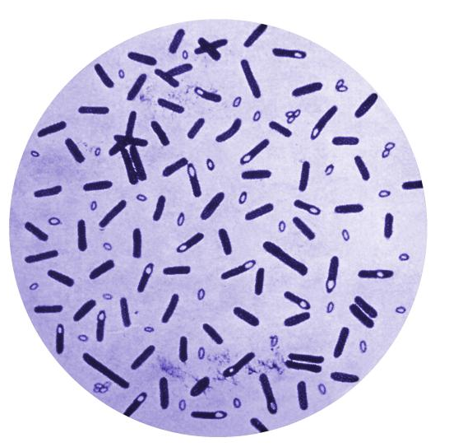
Sporenvormende bacterie
Onder ongunstige omstandigheden kunnen sommige staafvormige bacteriën sporen vormen
Een endospore is een structuur met een dikke sporenwand, waarin DNA is opgeslagen
Onder gunstige omstandigheden kan het uitgroeien tot een nieuwe cel

Slide 22
Bacteriële structuur en functie
Notes:
https://www.youtube.com/watch?v=b15Hy3jCPDs

Slide 23
Oefening via wikiwijs
Wat Ga naar de wikiwijs en doe de oefening. Deze oefening bestaat uit 5 vragen en is om te kijken of je het goed hebt begrepen. Gebruik tijdens het invullen niet het boek. Kijk bij fouten na afloop nog even goed naar pagina 238 t/m 242.
Hoe Zelfstandig
Tijd 10 minuten
Klaar Ga aan de slag met je presentatie

Slide 24
Afsluiting
Hoe ging de les?
Morgen tijdens de praktijk….
Denk om je voorbereiding!!
Volgende week: Voorjaarsvakantie!! :D
Na de vakantie: Benodigde voedingsstoffen, reincultuur en bacteriekolonie

